Slide 1
Shiatsu 86
Dominique CHEVALIER
Kinésithérapeute D.E
D.U Douleur
Praticien – Enseignant en Shiatsu FFST
Formateur en Anatomie – Physiologie FFST
Aromathérapeute
POITIERS – 18 janvier 2014

Slide 2
Intérêt du Shiatsu pour accompagner des
personnes atteintes
d’un cancer

Slide 3
Avertissement
Mais qu’est ce que le Shiatsu ?
Etymologie
Définition
Bienfaits
Quelques Indications
Quelques Définitions
En lien avec le Shiatsu
En lien avec le cancer
Témoignage du Dr KOSTER – VIDAL
Principe
Protocole
Réserves
Cas clinique n° 1
Cas clinique n° 2
Discussion générale
Symptômes fréquents
Bilans énergétiques du Hara
Conclusion
Publication
Commentaires et où trouver l’article

Slide 4
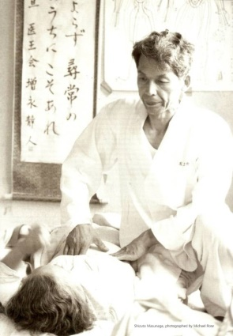
Le Shiatsu n’est absolument pas une technique permettant de guérir un cancer
« Un nombre croissant de gens est désabusé par les effets secondaires des drogues chimiques et se tournent vers la médecine populaire comme alternative efficace. Cependant, un excès de zèle a conduit à des articles proclamant les remèdes populaires comme une panacée. Cette exagération est aussi néfaste pour le public, qu’un article faisant état qu’un médicament particulier pourrait éliminer toutes les maladies … Afin de promouvoir une connaissance et une utilisation correctes de la médecine populaire, nous devons la considérer dans sa propre perspective c’est à dire avec ses limites et ses possibilités . Il en est de même pour le Shiatsu. »
S.MASUNAGA

Slide 6
Avertissement
Mais qu’est ce que le Shiatsu ?
Etymologie
Définition
Bienfaits
Quelques Indications
Quelques Définitions
En lien avec le Shiatsu
En lien avec le cancer
Témoignage du Dr KOSTER – VIDAL
Principe
Protocole
Réserves
Cas clinique n° 1
Cas clinique n° 2
Discussion générale
Symptômes fréquents
Bilans énergétiques du Hara
Conclusion
Publication
Commentaires et où trouver l’article

Slide 9
Etymologie
SHI (doigt)
ATSU (pression)

Slide 10
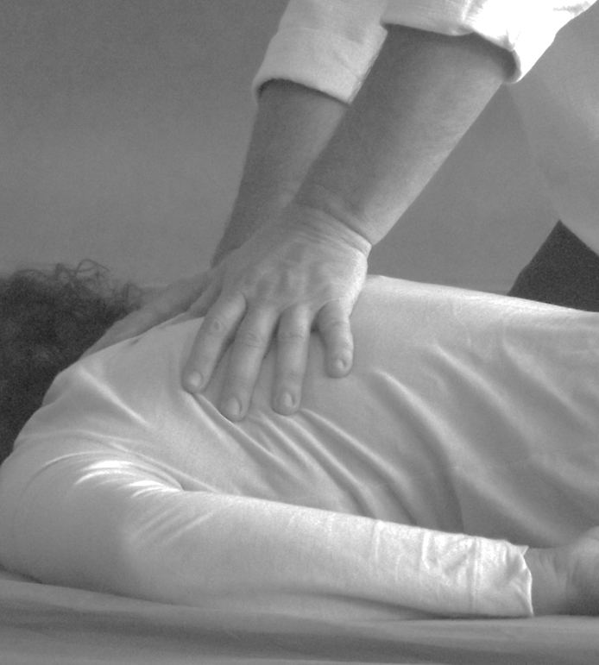

Slide 11
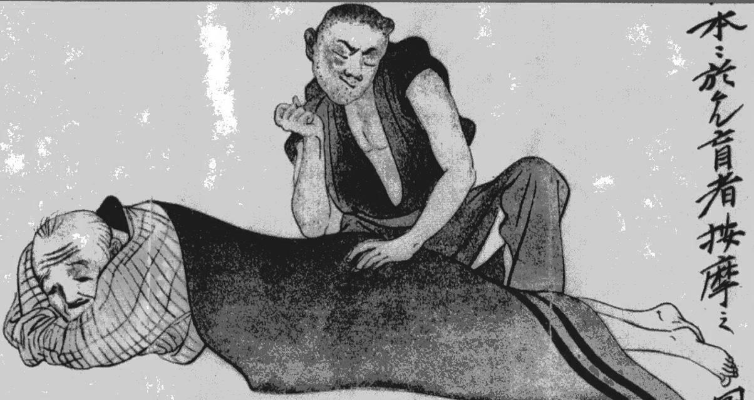

Slide 12
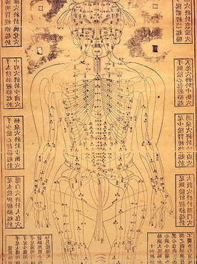
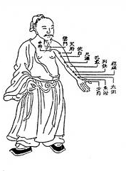

Slide 13
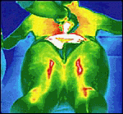
caméra thermographique à infra rouges
Schlebusch ; Popp & Maric-Oehler
(2005)

Slide 14
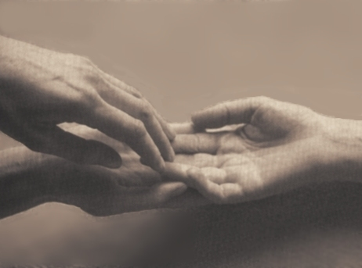
Définition
FFST : « d’origine japonaise, le Shiatsu est une discipline énergétique naturelle et holistique, basée sur le toucher »

Slide 17
Bienfaits
relaxer l’esprit et le corps, apaiser
rétablir et équilibrer l’énergie ( +++ )
prévenir les maladies en stimulant les défenses naturelles de l’organisme
faciliter la respiration
améliorer la circulation
stimuler le bien être
soulager tensions et raideurs

Slide 19
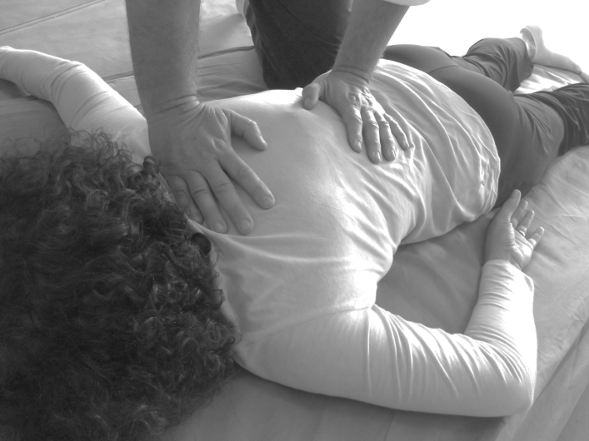
Quelques indications
maux de dos
troubles digestifs
troubles du sommeil
addictions
céphalées
fatigue, stress, dépression
problèmes de règles
douleurs
…

Slide 21
Avertissement
Mais qu’est ce que le Shiatsu ?
Etymologie
Définition
Bienfaits
Quelques Indications
Quelques Définitions
En lien avec le Shiatsu
En lien avec le cancer
Témoignage du Dr KOSTER – VIDAL
Principe
Protocole
Réserves
Cas clinique n° 1
Cas clinique n° 2
Discussion générale
Symptômes fréquents
Bilans énergétiques du Hara
Conclusion
Publication
Commentaires et où trouver l’article

Slide 22
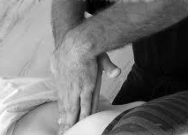
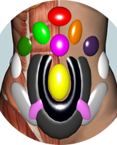
En lien avec le Shiatsu
Bilan énergétique du Hara
il correspond à l’abdomen sur lequel grâce à une palpation douce, il est possible de remarquer quelles sont les zones de projection des méridiens qui sont déséquilibrées

Slide 23
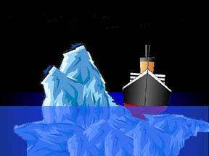
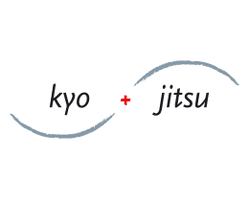
Jitsu : lors de la palpation, il s’apparente à un messager qui se manifeste sous la forme de tensions, de douleurs. On l’associe à une énergie en « hyperfonctionnement »
Kyo : il se manifeste très souvent par des émotions inexprimées, des troubles internes ou des organes au fonctionnement imparfait qui ont pour effet de rigidifier les méridiens, réduire leur tonicité et créer une impression de « vide »

Slide 24
Le but de notre prise en charge en Shiatsu, est de rééquilibrer ces 2 états (« trop plein » et « vide »), car le grand principe qui prévaut en Médecine Traditionnelle Chinoise est l’équilibre. Cet équilibre est le signe d’une bonne santé. Tout déséquilibre pouvant induire par conséquence une pathologie.

Slide 26
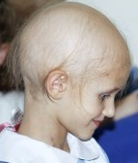
En lien avec le cancer
alopécie
perte des cheveux, mais aussi de tout le système pileux. Elle est transitoire et réversible. Elle peut être partielle ou totale. Elle peut être précédée par une sensation douloureuse du cuir chevelu. Elle commence deux à trois semaines après le début de la chimiothérapie

Slide 27
cancer
maladie de la cellule – unité de base de notre organisme. Les cellules se reproduisent normalement tout au long de la vie. Une cellule cancéreuse est différente d’une cellule normale, car elle se multiplie de façon incontrôlée. Cela finit par former une masse, que l’on appelle tumeur maligne

Slide 28
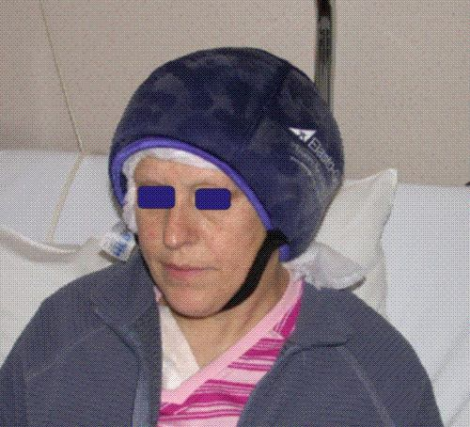
casque réfrigérant
casque sortant du congélateur (entre moins quinze et moins vingt cinq degrés C°), que l’on applique sur la tête. Le but étant de ralentir la chute des cheveux, ou de l’éviter en partie, par l’application de froid. Des maux de tête sont possibles surtout pendant les dix premières minutes de pose

Slide 29
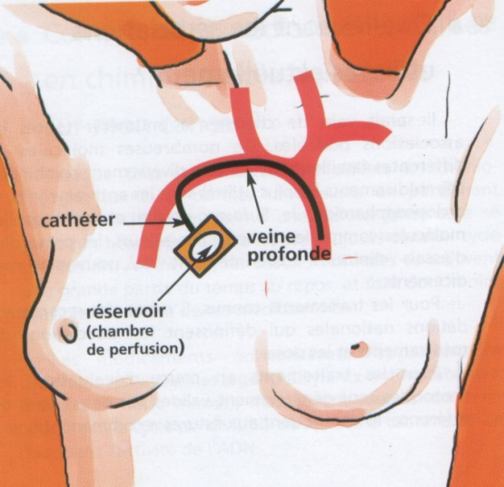
chambre implantable
système de perfusion, qui comporte un cathéter veineux profond relié à un boîtier placé sous la peau, grâce auquel les injections sont réalisées. La pose de la chambre implantable se fait sous anesthésie locale ou générale.
Elle n’empêche pas les activités quotidiennes.
Elle évite d’avoir à repiquer régulièrement les veines superficielles

Slide 30
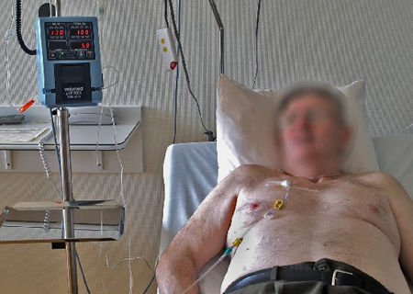
chimiothérapie
Traitement général qui consiste en l’administration de substances chimiques par voie intraveineuse ou par voie orale. C’est en général l’association de plusieurs médicaments administrés de façon régulière (exemple : toutes les trois semaines). Le but est d’empêcher la multiplication des cellules cancéreuses :
- elle inhibe la croissance de la tumeur et réduit son volume
- elle évite l’extension du cancer vers d’autres organes
Elle est souvent responsable d’ effets secondaires

Slide 31
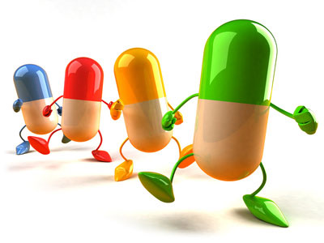
effets secondaires
Ce sont des effets indésirables pouvant faire suite à une chimiothérapie. Ils sont fréquents mais pas systématiques. Ils sont très variables et disparaissent plus ou moins rapidement à la fin de la chimiothérapie.
Les plus couramment rencontrés sont : l’alopécie, la fatigue tant physique que psychologique, les nausées, les vomissements, les problèmes de bouche ou de peau

Slide 32
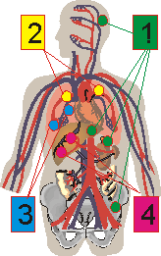
métastases
tumeurs secondaires qui se développent à partir d’une tumeur primitive, suite à la migration de cellules cancéreuses par voie sanguine. Elles peuvent se localiser dans tous les organes, mais les plus fréquemment touchés sont les poumons, les os, le foie et le cerveau

Slide 33
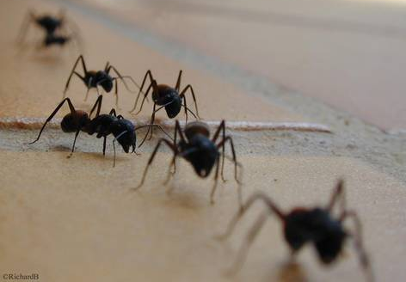
paresthésies
fourmillements au niveau des mains et / ou des pieds, avec perte de sensibilité, dus à une relative toxicité des médicaments employés

Slide 35
Avertissement
Mais qu’est ce que le Shiatsu ?
Etymologie
Définition
Bienfaits
Quelques Indications
Quelques Définitions
En lien avec le Shiatsu
En lien avec le cancer
Témoignage du Dr KOSTER – VIDAL
Principe
Protocole
Réserves
Cas clinique n° 1
Cas clinique n° 2
Discussion générale
Symptômes fréquents
Bilans énergétiques du Hara
Conclusion
Publication
Commentaires et où trouver l’article

Slide 36
« le Shiatsu peut il être une aide pour diminuer les effets secondaires d’une chimiothérapie ? »

Slide 37
Avertissement
Mais qu’est ce que le Shiatsu ?
Etymologie
Définition
Bienfaits
Quelques Indications
Quelques Définitions
En lien avec le Shiatsu
En lien avec le cancer
Témoignage du Dr KOSTER – VIDAL
Principe
Protocole
Réserves
Cas clinique n° 1
Cas clinique n° 2
Discussion générale
Symptômes fréquents
Bilans énergétiques du Hara
Conclusion
Publication
Commentaires et où trouver l’article

Slide 38
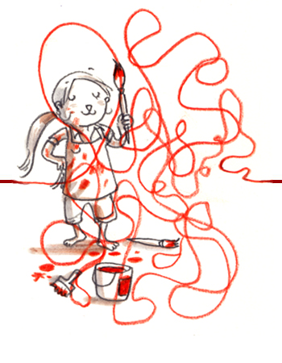
« primum non nocere »
(tout d’abord ne pas nuire)

Slide 39
règle du double effet de BLACKBURN
« on peut accomplir un acte ayant à la fois un bon et un mauvais effet, seulement si le bon effet est supérieur au mauvais »

Slide 41
Avertissement
Mais qu’est ce que le Shiatsu ?
Etymologie
Définition
Bienfaits
Quelques Indications
Conceptions personnelles
Quelques Définitions
En lien avec le Shiatsu
En lien avec le cancer
Témoignage du Dr KOSTER – VIDAL
Principe
Protocole
Réserves
Cas clinique n° 1
Cas clinique n° 2
Discussion générale
Symptômes fréquents
Bilans énergétiques du Hara
Conclusion
Publication
Commentaires et où trouver l’article

Slide 42
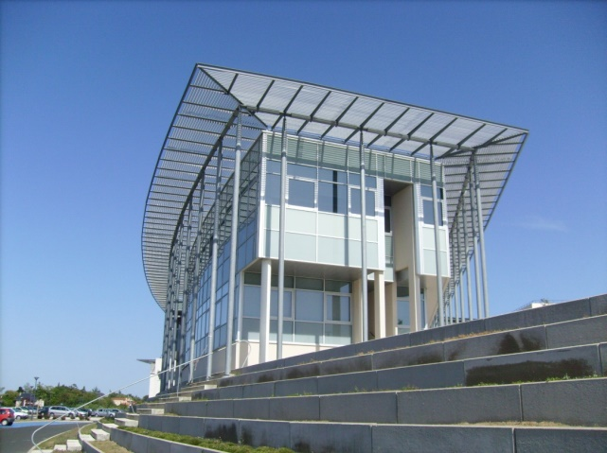
Septembre 2004 à mai 2005 / CH Saintes (17)
16 patients (13 femmes et 3 hommes )

Slide 43
Types de cancer
sein : 9 ( méta. 1 )
poumon: 2 ( méta. 1 )
ovaire : 2 ( méta. 2 )
colon: 2 ( méta. 1 )
œsophage: 1 ( méta. 1 )

Slide 44
Données générales
moyenne d’âge: 51 ans (écart : 22 ans)
aucun patient ne connaissait le Shiatsu
chacun a reçu en moyenne 3 séances de Shiatsu
total: 47 séances de Shiatsu
tous ont présenté des effets secondaires post - chimiothérapiques (6,8 en moyenne par patient)
prise en charge Shiatsu proposée, au cours d’une consultation d’oncologie en fonction des effets secondaires déjà décrits

Slide 45
évaluation EMSP / prise en charge pluridisciplinaire
Shiatsu présenté comme une technique d’aide
résumé écrit de la méthode Shiatsu remis au patient
formulaire de consentement éclairé

Slide 46
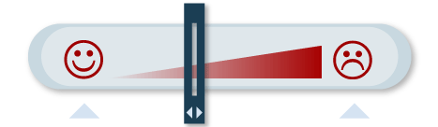
Auto-évaluation des effets secondaires
présence ou non du symptôme
moment d’apparition
durée
intensité mesurée sur une échelle numérique de 0 à 10 représentant la gêne occasionnée

Slide 47
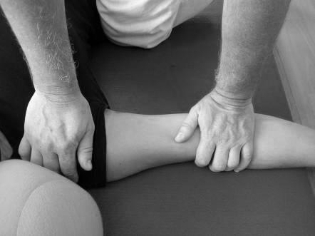
Séance type de Shiatsu
bilan énergétique du Hara
traitement systématique Estomac
traitement du méridien Kyo
traitement du méridien Jitsu
points spécifiques
temps de repos

Slide 48
point téléphonique
Shiatsu concomitant aux séances de chimiothérapie

Slide 50
Avertissement
Mais qu’est ce que le Shiatsu ?
Etymologie
Définition
Bienfaits
Quelques Indications
Quelques Définitions
En lien avec le Shiatsu
En lien avec le cancer
Témoignage du Dr KOSTER – VIDAL
Principe
Protocole
Réserves
Cas clinique n° 1
Cas clinique n° 2
Discussion générale
Symptômes fréquents
Bilans énergétiques du Hara
Conclusion
Publication
Commentaires et où trouver l’article

Slide 51
aucune salle attitrée
Shiatsu pas au sol
séance pendant la perfusion
chambre implantable
lieu de passage permanent : bruit

Slide 52
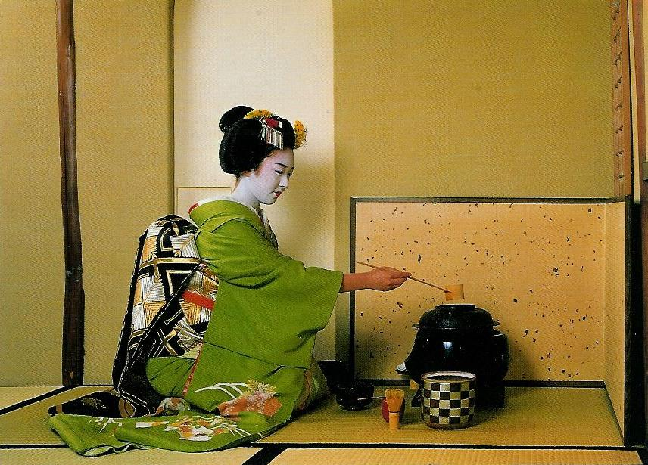

Slide 53
Avertissement
Mais qu’est ce que le Shiatsu ?
Etymologie
Définition
Bienfaits
Quelques Indications
Quelques Définitions
En lien avec le Shiatsu
En lien avec le cancer
Témoignage du Dr KOSTER – VIDAL
Principe
Protocole
Réserves
Cas clinique n° 1
Cas clinique n° 2
Discussion générale
Symptômes fréquents
Bilans énergétiques du Hara
Conclusion
Publication
Commentaires et où trouver l’article

Slide 54
61 ans
K œsophage + méta. (foie, surrénales , poumon = ?)
rythme des séances de chimio. : 1 / 3 semaines
6 séances de chimio prévues
casque réfrigérant : non
3 chimio. avant PEC Shiatsu

Slide 55
symptômes | chim. avant Shiatsu | Shiatsu 1 | Shiatsu 2 | Shiatsu 3 | moyen. après Shiatsu | gain en %
chute de cheveux | 8 | 8 | 8 | 8 | 8,0 | 0,0
nausée | 6 | 0 | 6 | 4 | 3,3 | 44,4
vomissements | 3 | 0 | 0 | 0 | 0,0 | 100,0
fatigue physique | 10 | 9 | 10 | 9 | 9,3 | 6,7
fatigue psychologique | 10 | 10 | 10 | 10 | 10,0 | 0,0
fièvre | 9 | 8 | 4 | 4 | 5,3 | 40,7
problèmes buccaux | 8 | 4 | 0 | 0 | 1,3 | 83,3
impression de sentir la chimio | 10 | 10 | 0 | 0 | 3,3 | 66,7
toux nocturne | 8 | 7 | 6 | 3 | 5,3 | 33,3
douleurs fesse + épaule droite | 6 | 4 | 4 | 0 | 2,7 | 55,6
total | 78 |  |  |  | 48,7 | 37,6

Slide 56
durée fatigue physique
avant prise en charge Shiatsu : 15 jours | après prise en charge Shiatsu : 12 jours | gain en % : 20,0
ressenti par rapport au Shiatsu
« ça m’aide un peu à supporter cette « horreur » de maladie … je suis à bout, mais je veux continuer car j’ai besoin d’être un peu détendu »

Slide 57
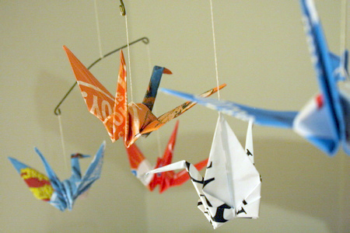

Slide 58
Avertissement
Mais qu’est ce que le Shiatsu ?
Etymologie
Définition
Bienfaits
Quelques Indications
Quelques Définitions
En lien avec le Shiatsu
En lien avec le cancer
Témoignage du Dr KOSTER – VIDAL
Principe
Protocole
Réserves
Cas clinique n° 1
Cas clinique n° 2
Discussion générale
Symptômes fréquents
Bilans énergétiques du Hara
Conclusion
Publication
Commentaires et où trouver l’article

Slide 59
46 ans
K sein + méta. os = ?
rythme des séances de chimio. : 1 / 3 semaines
6 séances de chimio prévues
casque réfrigérant : oui
1 chimio. avant PEC Shiatsu

Slide 60
symptômes | chim. avant Shiatsu | Shiatsu 1 | Shiatsu 2 | Shiatsu 3 | Shiatsu 4 | Shiatsu 5 | moyen. après Shiatsu | gain en %
chute de cheveux | 10 | 10 | 10 | 10 | 5 | 3 | 7,6 | 24,0
nausée | 8 | 0 | 10 | 0 | 0 | 0 | 2,0 | 75,0
vomissements | 8 | 0 | 10 | 0 | 0 | 0 | 2,0 | 75,0
fatigue physique | 10 | 7 | 9 | 4 | 4 | 0 | 4,8 | 52,0
fatigue psychologique | 10 | 7 | 9 | 2 | 3 | 0 | 4,2 | 58,0
problèmes buccaux | 10 | 2 | 2 | 0 | 0 | 0 | 0,8 | 92,0
herpes | 10 | 0 | 0 | 0 | 2 | 0 | 0,4 | 96,0
sensation d'ébriété | 9 | 9 | 0 | 0 | 0 | 0 | 1,8 | 80,0
total | 75 |  |  |  |  |  | 23,6 | 68,5

Slide 61
durée fatigue physique
avant prise en charge Shiatsu : 8 jours | après prise en charge Shiatsu : 0,5 jour | gain en % : 93,8
ressenti par rapport au Shiatsu
« globalement je me suis sentie mieux dès la 1ère séance de Shiatsu … j’ai du punch, et j’appréhende moins les prochaines séances de chimiothérapie, ça me rassure … c’est soulageant … c’est mieux quand le Shiatsu a lieu tout de suite après la chimiothérapie, sans attendre 3 ou 4 jours … je me sens vraiment bien, je suis très satisfaite »

Slide 62
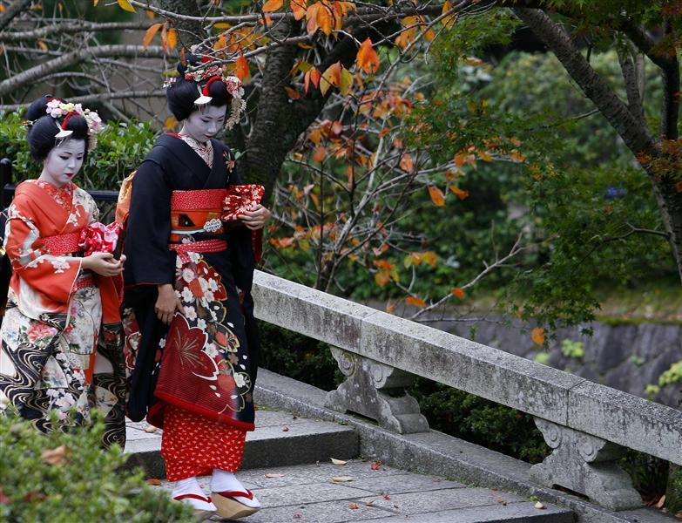

Slide 63
Avertissement
Mais qu’est ce que le Shiatsu ?
Etymologie
Définition
Bienfaits
Quelques Indications
Quelques Définitions
En lien avec le Shiatsu
En lien avec le cancer
Témoignage du Dr KOSTER – VIDAL
Principe
Protocole
Réserves
Cas clinique n° 1
Cas clinique n° 2
Discussion générale
Symptômes fréquents
Bilans énergétiques du Hara
Conclusion
Publication
Commentaires et où trouver l’article

Slide 64
Pour les 16 cas étudiés, les effets secondaires les plus fréquemment rencontrés sont :
effets secondaires | %
fatigue physique | 100,0
nausées | 93,8
chute des cheveux | 81,3
fatigue psychologique | 81,0
vomissements | 56,3
troubles de la bouche | 56,3
constipation | 37,5
paresthésies | 31,0
troubles de la peau | 31,3
autres effets | 9,7

Slide 65
amélioration obtenue
 | avant prise en | après prise en
effets secondaires | charge Shiatsu | charge Shiatsu | gain en %
chute des cheveux | 7,6 | 6,1 | 20,0
nausées | 7 | 2,2 | 68,6
vomissements | 6,9 | 1,2 | 82,6
fatigue physique | 8,4 | 2,8 | 66,7
fatigue psychologique | 8,2 | 4,7 | 42,7
troubles de la peau | 4,6 | 1,3 | 71,7
paresthésies | 4,8 | 1,0 | 79,2
maux de tête | 3,0 | 1,0 | 66,7
frissons | 6,0 | 1,0 | 83,3
diarrhées | 4,0 | 2,9 | 28,8
constipation | 6,2 | 1,8 | 71,0
troubles de la bouche | 6,5 | 1,4 | 78,5
douleur du foie | 6,0 | 0,0 | 100,0
fièvre | 8,5 | 2,7 | 68,8
muscles / articulations | 4,0 | 2,2 | 45,0
cervicalgies | 4,0 | 4,0 | 0,0
odeur de la chimio. | 10,0 | 3,3 | 67,0
toux | 8,0 | 5,3 | 33,8
bruit gênant | 8,0 | 0,0 | 100,0
ébriété | 9,0 | 1,8 | 80,0
total | 6,5 | 2,3 | 64,4

Slide 66
fatigue physique
 | en jours avant prise | en jours après prise
fatigue physique | en charge shiatsu | en charge shiatsu | gain en %
cas n° 1 | 9 | 2 | 77,8
cas n° 2 | 12 | 1,5 | 87,5
cas n° 3 | 10 | 4 | 60,0
cas n° 4 | 5 | 0,5 | 90,0
cas n° 5 | 3 | 1 | 66,7
cas n° 6 | 10 | 4 | 60,0
cas n° 7 | 3 | 1,5 | 50,0
cas n° 8 | 15 | 12 | 20,0
cas n° 9 | 8 | 5 | 37,5
cas n° 10 | 4 | 1 | 75,0
cas n° 11 | 8 | 2 | 75,0
cas n° 12 | 8 | 1 | 87,5
cas n° 13 | 12 | 3 | 75,0
cas n° 14 | 8 | 0,5 | 93,8
cas n° 15 | 10 | 4 | 60,0
cas n° 16 | 9 | 1,5 | 83,3
moyenne | 8,4 | 2,8
gain moyen en % |  |  | 66,8

Slide 67
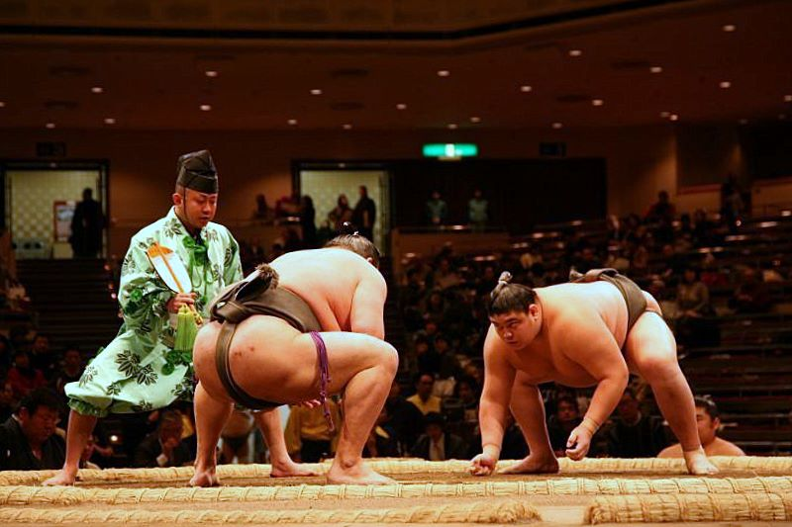

Slide 68
Avertissement
Mais qu’est ce que le Shiatsu ?
Etymologie
Définition
Bienfaits
Quelques Indications
Quelques Définitions
En lien avec le Shiatsu
En lien avec le cancer
Témoignage du Dr KOSTER – VIDAL
Principe
Protocole
Réserves
Cas clinique n° 1
Cas clinique n° 2
Discussion générale
Symptômes fréquents
Bilans énergétiques du Hara
Conclusion
Publication
Commentaires et où trouver l’article

Slide 69
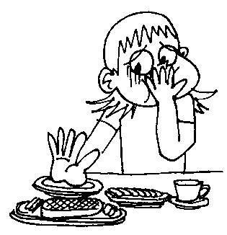
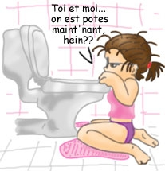
Nausées
15 patients nauséeux, tous ont vu cet effet diminuer en intensité et en durée, voire complètement disparaître
amélioration : 68,6 %
Vomissements
Shiatsu : travail systématique méridien Estomac
(cas n° 16)
amélioration : 82,6 %

Slide 70
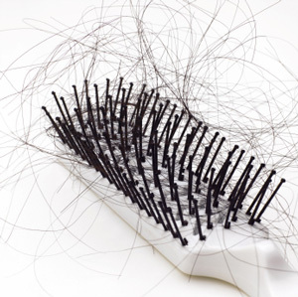
Chute des cheveux
13 patients gênés
image = signe extérieur de la maladie
faiblesse des résultats : processus de chute est enclenché dès le début de la chimiothérapie (notion de peur +++)
part du casque = ? potentialisation du Shiatsu = ?
amélioration : 20 % (mauvais résultat)

Slide 71
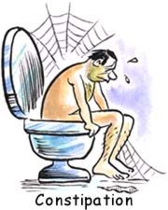
Troubles de la bouche (aphtes, sécheresse buccale …)
➢ problèmes buccaux  réalimentation  ➢ fatigue physique
amélioration : 78,5 %
Constipation
résultat parfois spectaculaire (arrêt dès la 1ère séance)
amélioration : 71 %

Slide 72
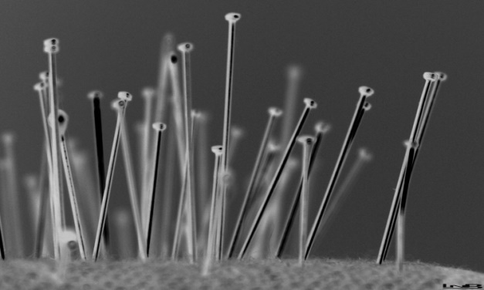
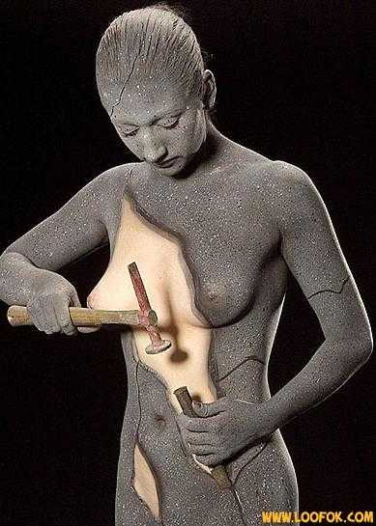
Paresthésies
résultats assez rapides
amélioration : 79,2 %
Troubles de la peau
essentiellement sensation de sécheresse
amélioration : 71,7 %

Slide 73
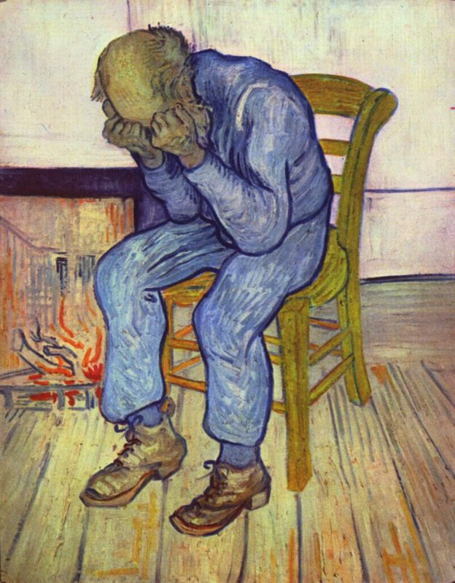
Fatigue psychologique
item difficilement mesurable : aspect lié à de nombreux facteurs
courbe de cette fatigue souvent parallèle à la courbe de la fatigue physique
amélioration : 42,7 %

Slide 75
Avertissement
Mais qu’est ce que le Shiatsu ?
Etymologie
Définition
Bienfaits
Quelques Indications
Quelques Définitions
En lien avec le Shiatsu
En lien avec le cancer
Témoignage du Dr KOSTER – VIDAL
Principe
Protocole
Réserves
Cas clinique n° 1
Cas clinique n° 2
Discussion générale
Symptômes fréquents
Bilans énergétiques du Hara
Conclusion
Publication
Commentaires et où trouver l’article

Slide 76
 | % | % | %
 | jitsu | kyo | total
F | 40,4 | 10,6 | 51,0
VB | 6,4 | 2,1 | 8,5
C | 4,3 | 0,0 | 4,3
IG | 6,4 | 8,5 | 14,9
MC | 4,3 | 2,1 | 6,4
TR | 6,4 | 2,1 | 8,5
Ra | 8,5 | 2,1 | 10,6
E | 4,3 | 17,0 | 21,3
P | 2,1 | 14,9 | 17,0
GI | 6,4 | 10,6 | 17,0
R | 4,3 | 14,9 | 19,2
V | 4,3 | 14,9 | 19,2

Slide 77
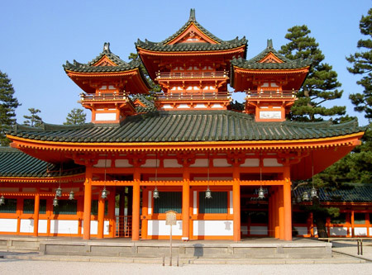

Slide 78
Avertissement
Mais qu’est ce que le Shiatsu ?
Etymologie
Définition
Bienfaits
Quelques Indications
Quelques Définitions
En lien avec le Shiatsu
En lien avec le cancer
Témoignage du Dr KOSTER – VIDAL
Principe
Protocole
Réserves
Cas clinique n° 1
Cas clinique n° 2
Discussion générale
Symptômes fréquents
Bilans énergétiques du Hara
Conclusion
Publication
Commentaires et où trouver l’article

Slide 79
satisfaction des patients
diminution des effets secondaires de la chimiothérapie par Shiatsu
intervention Shiatsu le plus près possible de la séance de chimiothérapie
résultats peu satisfaisants en ce qui concerne le symptôme « chute des cheveux »
16 personnes dans le protocole (mémoire), mais en tout sur 2 ans ce sont environ 150 personnes qui ont bénéficié de séances de Shiatsu. Résultats identiques à ½ point près.

Slide 80
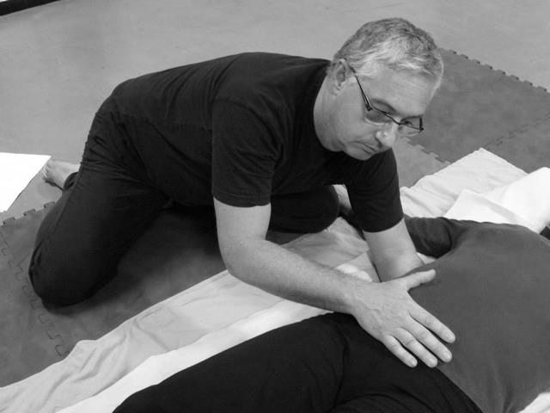
Shiatsu peut s’intégrer dans le système de soins hospitaliers, en prenant place dans le projet de soins du malade, mais sans dépasser ses limites

Slide 81
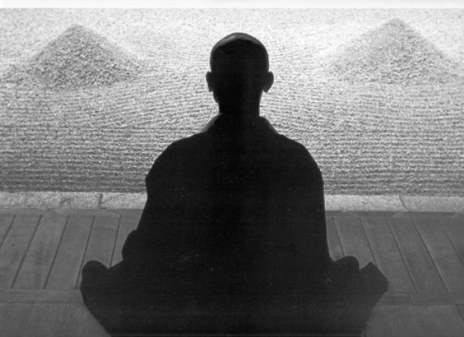

Slide 82
Avertissement
Mais qu’est ce que le Shiatsu ?
Etymologie
Définition
Bienfaits
Quelques Indications
Quelques Définitions
En lien avec le Shiatsu
En lien avec le cancer
Témoignage du Dr KOSTER – VIDAL
Principe
Protocole
Réserves
Cas clinique n° 1
Cas clinique n° 2
Discussion générale
Symptômes fréquents
Bilans énergétiques du Hara
Conclusion
Publication
Commentaires et où trouver l’article

Slide 83
KINESITHERAPIE – LA REVUE. 2007 (62) : 27 - 31
SHIATSU NEWS – SUMMER 07 – n° 103
SHIATSU GESELLSCHAFT SCHWEIZ - AUSGABE 5 / 2010 : 26 - 28

Slide 84
Avertissement
Mais qu’est ce que le Shiatsu ?
Etymologie
Définition
Bienfaits
Quelques Indications
Quelques Définitions
En lien avec le Shiatsu
En lien avec le cancer
Témoignage du Dr KOSTER – VIDAL
Principe
Protocole
Réserves
Cas clinique n° 1
Cas clinique n° 2
Discussion générale
Symptômes fréquents
Bilans énergétiques du Hara
Conclusion
Publication
Commentaires et où trouver l’article

Slide 85
www.formation-shiatsu-bordeaux.fr
rubriques : publications & contact

Slide 86
